Slide 1
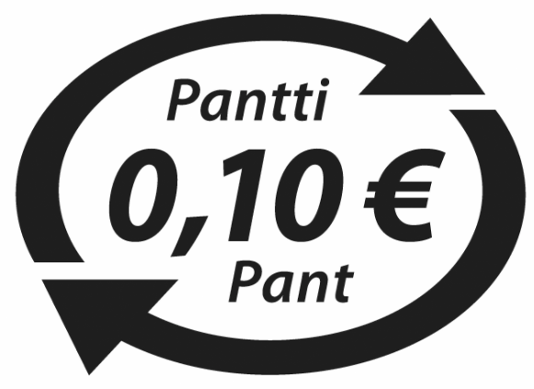


























POSTOJEĆI DRS ZA PAKOVANJE ZA JEDNU UPOTREBU* U EVROPI
FINSKA (1996)
limenke (1996), PET (2008), OW staklo (2012)
Varijabilni iznos depozita (4 vrednosti): €0.10 staklo, PET <0.35L; €0.15 limenke;
€0.20 PET ≥0.35L<1L; €0.40 PET ≥ 1L
Stopa povrata: 97% limenke, 90% PET, 98% staklo (2021)
Depozitni sistem duže vreme operativan
Depozitni sistem nov
Depozitni sistem se ne primenjuje
ŠVEDSKA (1984)
limenke (1984), PET (1994)
Varijabilni iznos depozita (2 vrednosti): SEK 1 (€0.10) limenke + PET ≤ 1L; SEK 2 (€0.20) >1L
Stopa povrata: 88% ukupno; 89% for limenke, 86.4% PET (2021)
ISLAND (1989)
PET, limenke, OW staklo
Jednak iznos depozita: ISK18 (€0.13)
Stopa povrata: 91% limenke, 90% PET, 82% staklo (2021)
ESTONIJA (2005)
PET, limenke, OW staklo
Jednak iznos depozita: €0.10
Stopa povrata: 97.4% limenke; 85.6% PET; 92.2% staklo
NORVEŠKA (1999)
PET, limenke
Varijabilni iznos depozita (2 vrednosti): NOK 2 (€0.16) ≤0.5L; NOK 3 (€ 0.25) >0.5L
Stopa povrata*: 92% ukupno; 97% limenke, 99% PET *uključuje sve reciklaže (2021)
LETONIJA (2022)
PET, limenke and OW staklo
Jednak iznos depozita: €0.10
DANSKA (2002)
PET, limenke, OW staklo
Varijabilni iznos depozita (3 vrednosti): DKK 1 (€0.13) limenke + staklo <1L;
DKK 1.5 (€0.20) PET <1L; DKK 3 (€0.40) PET, limenke,
staklo ≥ 1L
Stopa povrata: 92% ukupno; 90% limenke, 94% PET, 88% staklo(2019)
LITVANIJA (2016)
PET, limenke, OW staklo
Jednak iznos depozita: €0.10 (0.1 to 3L)
Stopa povrata: 92% ukupno; 93% limenke, 92% PET, 85% staklo
HOLANDIJA (2005)
PET (limenke in 2023*)
Varijabilni iznos depozita(2 vrednosti): €0.15 limenke* + PET < 1L; €0.25 PET ≥ 1L
Po: 95% (for PET ≥ 1L)
Sistem Adm: Stichting Retourverpakkingen NL
SLOVAČKA (2022)
PET, limenke
Jednak iznos depozita: €0.15
MAĐARSKA (2024)
RUMUNIJA (2023)
Stopa povrata: 0.5 RON (€0.10)na PET, staklo i limenke – uključujući vino
PET, staklo i limenke.
Verovatno će time upravljati vlada.
NEMAČKA (2003)
PET, limenke, OW staklo
Jednak iznos depozita: €0.25 (0.1 to 3L)
Stopa povrata: 98% ukupno: 99% CAN; 97% PET, staklo NEPOZNATO
Sistem Adm: Deutsche Pfandsystem GmbH (DPG)
Nema naknade za rukovanje i materijal pripada prodavcu
HRVATSKA (2006)
PET, limenke, OW GLASS
Jednak iznos depozita:HRK 0.5 (€ 0.066)
Stopa povrata: 89% PET, 89% staklo, 79% limenke (2019)
MALTA (2022)
PET, limenke, OW staklo
Jednak iznos depozita: €0.10
Poslednje ažuriranje: 13. decembar 2022. >> mogu postojati i druge šeme za staklo koje se može ponovo puniti/povratno, ali nisu ovde pokrivene
Notes:
Croatia: https://www.bottlebill.org/index.php/current-and-proposed-laws/worldwide/Croatia - 2019
Denmark: https://danskretursystem.dk/en/about-deposits/
Estonia: https://eestipandipakend.ee/en/how-does-the-deposit-system-work/
Finland: https://www.palpa.fi/beverage-container-recycling/deposit-refund-system/
Germany: https://dpg-pfandsystem.de/index.php/en/
Iceland: http://endurvinnslan.is/english/ - 2021
Latvia: https://depozitapunkts.lv/par-mums-en#
Malta: https://bcrsmalta.mt/
Netherlands: ttps://www.statiegeldnederland.nl/
Norway: Infinitum Annual Report 2021
Sweden: https://pantamera.nu/en/private-citizen/facts--statistics/deposit-statistics/ - 2021
Slovakia: https://www.statiegeldnederland.nl/

